Slide 1


Рабочее совещание с кураторами и Центрами компетенций «Абилимпикс» по подготовке и проведению региональных отборочных этапов Национального чемпионата профессионального мастерства среди людей с инвалидностью «Абилимпикс» в 2024 году
О.Ю. Батынская,
руководитель РЦРДА

Slide 2
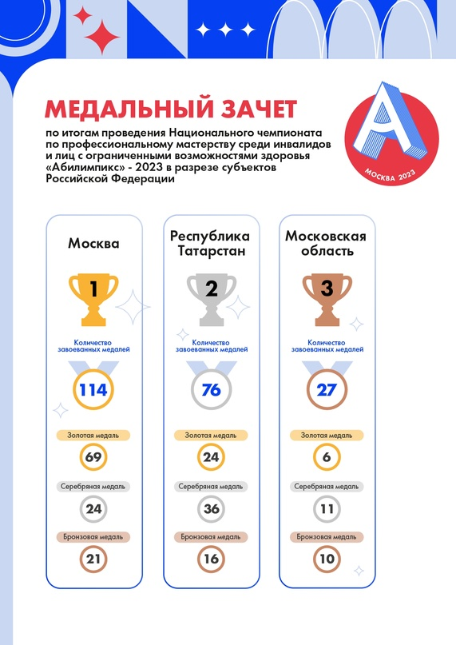

Общие сведения
Даты проведения Чемпионата
19-22 марта 2024 г.
Рассредоточенный формат проведения-в Территориях края: север, юг, запад, восток (на площадках ЦКА либо объединено по схеме территории)
19 марта – Единый день открытия
Согласно паспорту Чемпионата на 2024 год:
Всего участников – ПОСЛЕ ОТБОРКИ!!!! 802 чел.
Из них:
Шк. – 240 чел.
Студ. – 427 чел.
Спец. – 135 чел.
Количество ЦКА: 32
Количество компетенций: 73 (с категориями 144)
Из них:
Шк. – 51 чел.
Студ. – 64 чел.
Спец. – 29 чел.
По состоянию на 20.02.24
Шк. – 271 чел.
Студ. – 381 чел.
Спец. – 104 чел.

Slide 3
Кураторы территорий
ЗАПАД
ВОСТОК
ЦЕНТР
ЮГ
СЕВЕР
КГАПОУ «Ачинский колледж транспорта и сельского хозяйства»
КГБПОУ «Канский техникум отраслевых технологий и сельского хозяйства»
КГБПОУ «Красноярский колледж отраслевых технологий и предпринимательства»
КГБПОУ «Южный аграрный техникум»
КГБПОУ «Енисейский многопрофильный колледж»
Директор, Иванов Виктор Васильевич
Директор, Красикова Гаяне Славиковна
Директор, Коноваленко Константин Сергеевич
Директор, Журова Наталья Валерьевна
Директор, Каличкина Ирина Владимировна
Ответственное лицо - Предеина Виктория Александровна, vuka898@mail.ru,
8-923-318-88-28
Ответственное лицо - Ящук Наталья Сергеевна, nata_34lia@mail.ru,
8-913-584-48-20
Ответственное лицо - Батынская Оксана Юрьевна, zamuvr@pl9.ru,
8-913-031-38-21
Ответственное лицо - Богачёва Татьяна Сергеевна, tanjabogachewa@mail.ru,
8-908-325-83-09
Ответственное лицо - Кучерова Татьяна Николаевна, tkuchierova2@mail.ru,
8-902-972-78-28
-КГАПОУ «Ачинский колледж транспорта и сельского хозяйства»
-КГБОУ «Ачинская школа №3»
-КГБПОУ «Ачинский колледж отраслевых технологий и бизнеса»
-КГБПОУ «Ачинский торгово-экономический колледж»
-КГБПОУ «Шарыповский многопрофильный техникум»
-КГБПОУ «Шарыповский многопрофильный техникум»
-МБОУ «Средняя школа №5»
им. Марачкова А.О.
-КГБПОУ «Канский техникум отраслевых технологий и сельского хозяйства»
-КГБПОУ «Канский технологический колледж»
-КГБПОУ «Техникум горных разработок им. В.П. Астафьева»
-КГБПОУ «Красноярский колледж отраслевых технологий и предпринимательства»
-КГАПОУ «Красноярский колледж сферы услуг и предпринимательства»
-КГАПОУ «Емельяновский дорожно-строительный техникум»
-КГБПОУ «Красноярское художественное училище (техникум) им. В.И.Сурикова»
-КГАПОУ «Техникум индустрии гостеприимства и сервиса»
-КГБОУ «Красноярская школа №5»
-КГБОУ «Красноярская школа №1»
-КГБОУ «Красноярская школа №10»
-КГБОУ «Красноярская школа №8
-КБОУ «Школа дистанционного образования»
-КГБПОУ «Южный аграрный техникум»
-КГБПОУ «Минусинский сельско-хозяйственный техникум»
-КГБОУ «Минусинская
школа-интернат»
-КГБПОУ «Лесосибирский технологический техникум»
3/7
1/2
-КГБПОУ «Красноярский базовый медицинский колледж им. В.М. Крутовского»
-КГАПОУ «Красноярский колледж олимпийского резерва»
-КГБПОУ «Красноярский монтажный колледж»
-КГБПОУ «Красноярский техникум социальных технологий»
-КГБПОУ «Красноярский колледж радиоэлектроники и информационных технологий»
-ФГБОУ ВО «Красноярский государственный университет науки и технологий им. Академика М.В. (Аэрокосмический колледж)
-ФГБОУ ВО «Красноярский государственный педагогический
университет им. В.П. Астафьева»
-КГБУК «Красноярская краевая специальная библиотека-центр социокультурной реабилитации инвалидов по зрению»
16/22
4/7
49/106

Slide 4
Новые компетенции
- Информационная безопасность
- Мастер по обработке цифровой
информации
КГБПОУ «Красноярский колледж отраслевых технологий и предпринимательства»
- Полиграфическое дело
- Графический дизайн
КГБОУ «Красноярская школа №1»
- Разработчик виртуальной
и дополненной реальности
КБОУ «Школа дистанционного образования»
- Мастер пищевого Артдекора
КГБПОУ «Красноярский техникум социальных технологий»
- Флористика
КГБОУ «Красноярская школа №5»
Бисероплетение
КГБУК «Красноярская краевая специальная библиотека
– центр социокультурной реабилитации инвалидов по зрению»
Мебельщик
КГБПОУ «Красноярский колледж отраслевых технологий и предпринимательства»
Документационное обеспечение управления и архивоведение
КГБПОУ «Красноярский колледж отраслевых технологий и предпринимательства»
Дизайн плаката
КГБОУ «Красноярская школа №1»
Робототехника
КБОУ «Школа дистанционного образования»

Slide 5
Обучение экспертов
Обучение экспертов с 22.01.24 по 13.02.24
!
Обучено – 218 чел.
Выдача удостоверения (в том числе скана) –
ПРИ НАЛИЧИИ в РЦРДА оригинала договора и оплаты по контракту
Отсутствуют оригиналы договоров:
- КГАПОУ «Ачинский колледж транспорта и сельского хозяйства» (Вдовиченко Н.Ф., Угрюмов Ю.Ю., Черемных П.М., Шлогов И.Д., Садакова С.А., Гарбунов М.В., Масальская М.Е., Фатеев П.В., Анашко В.А., Борцова А.С., Евглевская К.М., Предеина В.А., Андреева Е.В., Кривенкова Е.В, Полонянкина В.М., Кривинкова Е.А., Тимофеев И.В., Севрюк Е.В.)
- КГБОУ «Красноярская школа №1» (Лескалов В.А., Таркова Н.В.)
- КГБПОУ «Ачинский торгово-эконмический техникум» (Бегунович О.Н., Ильченко С.А.)
- КГБПОУ «Канский техникум отраслевых технологий и сельского хозяйства» (Мичурина Т.В.)
- ФГБОУ ВО «Сибирский государственный университет науки и технологий им. Академика М.Ф. Решетнева» (Голощапов А.А., Жданкин А.В., Лисник Т.В, Усевич Н.И., Рагиня Д.В., Кубриков М.В., Шувалова М.А.)
- ФГБОУ ВО «Красноярский государственный медицинский университет имени профессора В.Ф. Войно-Ясенецкого» (Черемисина А.А., Трегузов А.А.)
- МАОУ «Школа №159» (Графический дизайн – Агеева О.П.)
- МБОУ «Байкитская средняя школа» (Малярное дело – Иосько А.Л.)

Slide 6
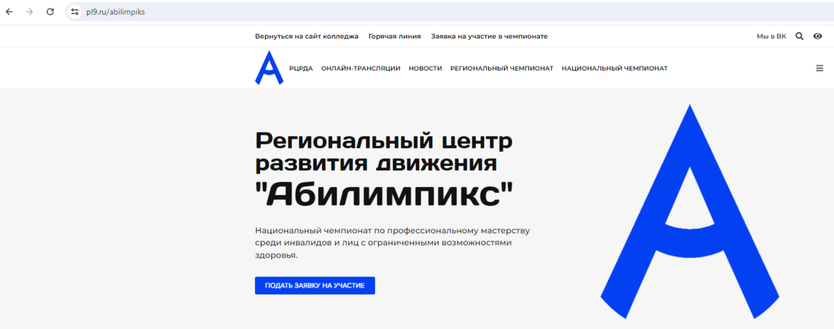
Заявочная кампания – 2024 (участники)
Заявочная кампания завершается 26.02.2024г.
Школьники – минимум 5 человек
Студенты – минимум 7 человек
Специалисты – минимум 5 человек
!
по 1,67 чел. Обучающихся по программам ВО в категорию «студенты»
!
ОТБОРКА с 28.02 по 07.03 согласно ГРАФИКА
Ответственное лицо:
Юрченко Надежда Александровна
8-923-294-67-16
metodabi@kkotip.ru

Slide 7
Отборочный этап
28.02.2024г. – 07.03.2024г.
Информацию о дате проведения отборочного этапа предоставить
до 27.02
https://forms.yandex.ru/cloud/65cecef773cee71a833ca18e/
На соревнования выходят по:
Школьники – 5 человек;
Студенты – 7 человек;
Специалисты – 5 человек.
!
Проведение отборочного этапа допускается как в очном, так и в дистанционном формате
(право за Центрами компетенций «Абилимпикс»).
Протоколы о проведении отборочного этапа направить
Юрченко Надежде Александровне
на почту metodabi@kkotip.ru

Slide 8
Аналитика по заявочной кампании ЦЕНТР
Наименование ЦКА | Наименование компетенции | Количество поданных заявок от участников |  |  |  |  | Количество поданных заявок от экспертов |  |  | ФИО ответственного за заявочную кампанию
 |  | кол-во школьников | кол-во студентов |  |  | кол-во специалистов | Количество заявок от экспертов | Из них из числа работодателей | % работодателей
 |  |  | Всего | из них ВО | % ВО к СПО
КГБПОУ "Красноярский колледж отраслевых технологий и предпринимательства" | Столярное дело | 16 | 11 | 2 | 18,18 | 4 | 9 | 5 | 55,56 | Астанина А.А.
КГБПОУ "Красноярский колледж отраслевых технологий и предпринимательства" | Информационная безопасность | 7 | 10 | 2 | 20,00 | 5 | 7 | 4 | 57,14 | Куренных М.В.
КГБПОУ "Красноярский колледж отраслевых технологий и предпринимательства" | Поварское дело | 13 | 14 | 2 | 14,29 | 5 | 7 | 4 | 57,14 | Степанец Н.Ю.
КГБПОУ "Красноярский колледж отраслевых технологий и предпринимательства" | Мастер по обработке цифровой информации | 7 | 10 | 2 | 20,00 | 5 | 8 | 4 | 50,00 | Гужевская К.В.
КГБПОУ "Красноярский колледж отраслевых технологий и предпринимательства" | Сухое строительство и штукатурные работы | 5 | 9 | 0 | 0,00 | 4 | 7 | 2 | 28,57 | Василенко А.К.
КГБПОУ "Красноярский колледж отраслевых технологий и предпринимательства" | Визаж | 8 | 7 | 2 | 28,57 | 5 | 6 | 4 | 66,67 | Папина О.Ю.
КГБПОУ "Красноярский колледж отраслевых технологий и предпринимательства" | Портной | 4 | 7 | 0 | 0,00 | 5 | 8 | 4 | 50,00 | Агаркина Т.А.
КГБПОУ "Красноярский колледж отраслевых технологий и предпринимательства" | Сетевое и системное администрирование | 7 | 10 | 2 | 20,00 | 5 | 8 | 4 | 50,00 | Карасёв М.В.
КГБПОУ "Красноярский колледж отраслевых технологий и предпринимательства" | Ремонт и обслуживание автомобилей | 6 | 7 | 0 | 0,00 | 5 | 5 | 4 | 80,00 | Простакишин Д.С.
КГБПОУ "Красноярский колледж отраслевых технологий и предпринимательства" | Парикмахерское искусство | 7 | 7 | 2 | 28,57 | 5 | 7 | 4 | 57,14 | Недосекина М.В.
КГБПОУ "Красноярский колледж отраслевых технологий и предпринимательства" | Ногтевой сервис | 5 | 4 | 1 | 25,00 | 5 | 8 | 5 | 62,50 | Папина О.Ю.

Slide 9
Аналитика по заявочной кампании ЦЕНТР
Наименование ЦКА | Наименование компетенции | Количество поданных заявок от участников |  |  |  |  | Количество поданных заявок от экспертов |  |  | ФИО ответственного за заявочную кампанию
 |  | кол-во школьников | кол-во студентов |  |  | кол-во специалистов | Количество заявок от экспертов | Из них из числа работодателей | % работодателей
 |  |  | Всего | из них ВО | % ВО к СПО
КГААПОУ "Красноярский колледж сферы услуг и предпринимательства" | Ремонт обуви | 0 | 7 | 0 | 0,00 | 5 | 9 | 4 | 44,44 | Крынцов П.А.
КГААПОУ "Красноярский колледж сферы услуг и предпринимательства" | Швея | 12 | 12 | 0 | 0,00 | ххх | 12 | 6 | 50,00 | Ким И.А.
КГААПОУ "Красноярский колледж сферы услуг и предпринимательства" | Сварочные технологии | 3 | 8 | 1 | 12,50 | ххх | 8 | 4 | 50,00 | Лопатин А.В.
КГААПОУ "Красноярский колледж сферы услуг и предпринимательства" | Администрирование отеля | 3 | ххх | ххх | ххх | ххх | 4 | 2 | 50,00 | Югова Ю.С.
КГАПОУ "Емельяновский дорожно-строительный техникум" | Жестянщик | ххх | 9 | 0 | 0,00 | ххх | 13 | 2 | 15,38 | Сибиряков А.С.
КГАПОУ "Техникум индустрии гостеприимства и сервиса" | Ресторанный сервис | 3 | 5 | 0 | 0,00 | 3 | 3 | 0 | 0,00 | Разгон Е.Н.
КГБПОУ "Красноярскиое художественное училище (техникум) им. В.И. Сурикова | Изобразительное искусство | 10 | 4 | 0 | 0,00 | ххх | 6 | 3 | 50,00 | Самойлова Е.В.
КГБОУ "Красноярская школа №5" | Лозоплетение | 5 | 1 | 0 | 0,00 | ххх | 10 | 5 | 50,00 | Миколенко Т.В.
КГБОУ "Красноярская школа №5" | Ландшафтный дизайн | 7 | 6 | 0 | 0,00 | ххх | 9 | 5 | 55,56 | Краус О.В.
КГБОУ "Красноярская школа №5" | Флористика | 4 | ххх | ххх | ххх | ххх | 3 | 1 | 33,33 | Краус О.М.
КГБОУ "Красноярская школа №1" | Графический дизайн | 2 | ххх | ххх | ххх | ххх | 0 | 0 | 0,00 | Бакастова Е.А.
КГБОУ "Красноярская школа №1" | Полиграфическое дело | 0 | 0 | 0 | ххх | ххх | 0 | 0 | 0,00 | Бакастова Е.А.
КГБОУ "Красноярская школа №10" | Сборка-разборка электронного оборудования | 1 | 0 | 0 | 0,00 | ххх | 0 | 0 | 0,00 | Беляков Н.С.
КГБОУ "Красноярская школа №10" | Электропривод и автоматика | 0 | 4 | 4 | 100,00 | ххх | 0 | 0 | 0,00 | Николаевнко Ю.В.
КГБОУ "Красноярская школа №10" | Управление беспилотными летательными аппаратами | 0 | 0 | 0 | 0,00 | ххх | 0 | 0 | 0,00 | Николаенко Ю.В.

Slide 10
Аналитика по заявочной кампании ЦЕНТР
Наименование ЦКА | Наименование компетенции | Количество поданных заявок от участников |  |  |  |  | Количество поданных заявок от экспертов |  |  | ФИО ответственного за заявочную кампанию
 |  | кол-во школьников | кол-во студентов |  |  | кол-во специалистов | Количество заявок от экспертов | Из них из числа работодателей | % работодателей
 |  |  | Всего | из них ВО | % ВО к СПО
КГБОУ "Красноярская школа №8" | Вязание крючком | 13 | ххх | ххх | ххх | 4 | 9 | 1 | 11,11 | Буева А.Н.
КГБОУ "Красноярская школа №8" | Вязание спицами | 5 | ххх | ххх | ххх | 3 | 5 | 1 | 20,00 | Буева А.Н.
КГБОУ "Красноярская школа №8" | Клининг | 19 | 2 | 0 | 0,00 | ххх | 6 | 1 | 16,67 | Буева А.Н.
КБОУ "Школа дистанионного образования" | Разработчик виртуальной и дополненной реальности | 0 | 4 | 4 | 100,00 | ххх | 4 | 1 | 25,00 | Демко А.В.
КБОУ "Школа дистанионного образования" | Обработка текста | 7 | 6 | 3 | 50,00 | ххх | 5 | 1 | 20,00 | Головина А.А.
КБОУ "Школа дистанионного образования" | Веб-дизайн | 3 | 3 | 3 | 100,00 | ххх | 3 | 1 | 33,33 | Демко А.В.
КБОУ "Школа дистанионного образования" | Дизайн персонажей | 3 | 1 | 0 | 0,00 | ххх | 3 | 1 | 33,33 | Головина А.А.
КГБПОУ "Красноярский базовый медицинский колледж им. В.М.Крутовского | Медицинский и социальный уход | ххх | 11 | 3 | 27,27 | 1 | 14 | 4 | 33,33 | Чернецкая Л.П.
КГБПОУ "Красноярский базовый медицинский колледж им. В.М.Крутовского | Массажист | ххх | ххх | ххх | ххх | 6 | 7 | 5 | 71,43 | Чернецкая Л.П.
КГАПОУ "Красноярский колледж олимпийского резерва" | Адаптивная физическая культура | 9 | 8 | 2 | 25,00 | 2 | 10 | 5 | 50,00 | Щетинина Е.В.
КГБПОУ "Красняосркий монтажный колледж" | Интерьерное озеленение | ххх | 2 | 0 | 0,00 | ххх | 8 | 0 | 0,00 | Лаптенок М.В.
КГБПОУ "Красняорский техникум социальных технологий" | Жестовое искусство | 6 | 5 | 1 | 20,00 | 5 | 8 | 4 | 50,00 | Соколовская О.В.
КГБПОУ "Красняорский техникум социальных технологий" | Облицовка плиткой | ххх | 7 | 0 | 0,00 | 5 | 4 | 0 | 0,00 | Борисов Р.И.
КГБПОУ "Красняорский техникум социальных технологий" | Кирпичная кладка | ххх | 9 | 0 | 0,00 | 1 | 6 | 1 | 16,67 | Удыч В.Р.
КГБПОУ "Красняорский техникум социальных технологий" | Кондитерское дело | ххх | 8 | 0 | 0,00 | 2 | 11 | 4 | 36,36 | Пантелеева Г.С.
КГБПОУ "Красняорский техникум социальных технологий" | Мастер пищевого АРТдекора | 0 | 1 | 0 | 0,00 | 0 | 1 | 0 | 0 | Поляновская А.Н,
КГБПОУ "Красноярский колледж радиоэлектроники и информационных технологий" | Администрирование баз данных | 2 | 4 | 0 | 0,00 | ххх | 6 | 2 | 33,33 | Харитонова Е.В.
КГБУК "Краевая специальная библиотека - центр социокультурной реабилитации инвалидов по зрению" | Бисероплетение | ххх | ххх | ххх | ххх | 2 | 0 | 0 | 0 | Обозюк М.Э.

Slide 11
Аналитика по заявочной кампании ЦЕНТР
Наименование ЦКА | Наименование компетенции | Количество поданных заявок от участников |  |  |  |  | Количество поданных заявок от экспертов |  |  | ФИО ответственного за заявочную кампанию
 |  | кол-во школьников | кол-во студентов |  |  | кол-во специалистов | Количество заявок от экспертов | Из них из числа работодателей | % работодателей
 |  |  | Всего | из них ВО | % ВО к СПО
ФГБОУ ВО "Красноясркий государственный университет науки и технологий им. Академика М.Ф.Решетнева" (Аэроксмический колледж" | Инженерный дизайн CAD | ххх | 2 | 0 | 0,00 | ххх | 2 | 0 | 0,00 | Голощапов А.А.
ФГБОУ ВО "Красняорский государственный педагогический университет им.В.П.Астафьева" | Психология | ххх | 8 | 8 | 100,00 | ххх | 8 | 3 | 37,50 | Биндарева Т.А.
ФГБОУ ВО "Красняорский государственный педагогический университет им.В.П.Астафьева" | Коррекционная педагогика (логопедия) | ххх | 9 | 8 | 88,89 | ххх | 4 | 1 | 25,00 | Проглядова Г.А.
ФГБОУ ВО "Красняорский государственный педагогический университет им.В.П.Астафьева" | Учитель начальных классов | 2 | 5 | 4 | 80,00 | ххх | 5 | 3 | 60,00 | Басалаева М.В.
ФГБОУ ВО "Красняорский государственный педагогический университет им.В.П.Астафьева" | Промышленная робототехника | 5 | 6 | 6 | 100,00 | ххх | 4 | 3 | 75,00 | Бортновский С.В.

Slide 12
Аналитика по заявочной кампании ЗАПАД
Наименование ЦКА | Наименование компетенции | Количество поданных заявок от участников |  |  |  |  | Количество поданных заявок от экспертов |  |  | ФИО ответственного за заявочную кампанию
 |  | кол-во школьников | кол-во студентов |  |  | кол-во специалистов | Количество заявок от экспертов | Из них из числа работодателей | % работодателей
 |  |  | Всего | из них ВО | % ВО к СПО
КГАПОУ "Ачинский колледж транспорта и сельского хозяйства" | Экспедирование грузов | ххх | 7 | 1 | 14,29 | ххх | 10 | 5 | 50,00 | Предеина В.А.
КГАПОУ "Ачинский колледж транспорта и сельского хозяйства" | Кузовной ремонт | ххх | 4 | 1 | 25,00 | ххх | 6 | 3 | 50,00 | Предеина В.А.
КГАПОУ "Ачинский колледж транспорта и сельского хозяйства" | Художественные изделия из эпоксидной смолы | ххх | 3 | 0 | 0,00 | ххх | 7 | 3 | 42,86 | Полонянкина В.М.
КГАПОУ "Ачинский колледж транспорта и сельского хозяйства" | Разработка мобильных приложений | ххх | 4 | 0 | 0,00 | ххх | 7 | 3 | 42,86 | Романова И.Н.
КГАПОУ "Ачинский колледж транспорта и сельского хозяйства" | Полировка кузова автомобилей | ххх | 9 | 1 | 11,11 | ххх | 8 | 4 | 50,00 | Садакова с.А.
КГБОУ "Ачинская школа №3" | Лоскутное шитье | 5 | ххх | ххх | ххх | ххх | 0 | 0 | 0,00 | Кокоулина Е.А.
КГБОУ "Ачинская школа №3" | Декоративные работы | 4 | ххх | ххх | ххх | ххх | 0 | 0 | 0,00 | Аксёнова С.Д.
КГБПОУ "Ачинский колледж отраслевых технологий и бизнеса" | Технологии информационного моделирования "BIM" | ххх | 7 | 0 | 0,00 | ххх | 7 | 3 | 42,86 | Давыдова О.В.
КГБПОУ "Ачинский торгово-экономический колледж" | Экономика и бухгалтерский учет | ххх | 1 | 0 | 0,00 | 1 | 6 | 3 | 50,00 | Кураленко М.В.
КГБПОУ "Шарыповский многопрофильный колледж" | Мастер по приготовлению пиццы | 6 | 2 | 0 | 0,00 | 6 | 7 | 2 | 28,57 | Килина Л.Ю.
КГБПОУ "Шарыповский многопрофильный колледж" | Карвинг | 6 | 5 | 0 | 0,00 | ххх | 5 | 3 | 60,00 | Чилинбаева Н.И.
КГБПОУ "Шарыповский многопрофильный колледж" | Выпечка осетинских пирогов | ххх | 4 | 0 | 0,00 | ххх | 7 | 2 | 28,57 | Бачевская Н.Н.
КГБПОУ "Шарыповский многопрофильный колледж" | Малярное дело | 9 | 9 | 0 | 0,00 | ххх | 7 | 2 | 28,57 | Катникова Н.И.
КГБПОУ "Назаровский аграрный техникум им. А.Ф. Вепрева" | Сметное дело | ххх | 5 | 0 | 0,00 | ххх | 0 | 0 | 0,00 | Липнягова Н.А.
КГБПОУ "Назаровский аграрный техникум им. А.Ф. Вепрева" | Изготовитель пищевых полуфабрикатов | ххх | 7 | 0 | 0,00 | ххх | 0 | 0 | 0,00 | Янцер Е.А.
МБОУ "Средняя школа №5" им. Марачкова А.О. | Роспись по шелку | 11 | 7 | 0 | 0,00 | ххх | 12 | 5 | 41,67 | Войскович Е.В.

Slide 13
Аналитика по заявочной кампании ВОСТОК
Наименование ЦКА | Наименование компетенции | Количество поданных заявок от участников |  |  |  |  | Количество поданных заявок от экспертов |  |  | ФИО ответственного за заявочную кампанию
 |  | кол-во школьников | кол-во студентов |  |  | кол-во специалистов | Количество заявок от экспертов | Из них из числа работодателей | % работодателей
 |  |  | Всего | из них ВО | % ВО к СПО
КГБПОУ "Канский техникум отраслевых технологий и сельского хозяйства" | Гончарное дело | 4 | 7 | 0 | 0,00 | ххх | 4 | 0 | 0,00 | Кирса Д.Е.
КГБПОУ "Канский техникум отраслевых технологий и сельского хозяйства" | Выпечка хлебобулочных изделий | 6 | 14 | 0 | 0,00 | 5 | 8 | 1 | 12,50 | Хайлова Т.И.
КГБПОУ "Канский технологический техникум" | Веб-разработка (программирование) | ххх | 0 | 0 | 0,00 | ххх | 1 | 1 | 100,00 | Дорохова О.В.
КГБПОУ "Техникум горных разработок им. В.П. Астафьева" | Бургеролог | ххх | 5 | 0 | 0,00 | ххх | 7 | 3 | 42,86 | Ковалева Т.В.

Slide 14
Аналитика по заявочной кампании СЕВЕР
Наименование ЦКА | Наименование компетенции | Количество поданных заявок от участников |  |  |  |  | Количество поданных заявок от экспертов |  |  | ФИО ответственного за заявочную кампанию
 |  | кол-во школьников | кол-во студентов |  |  | кол-во специалистов | Количество заявок от экспертов | Из них из числа работодателей | % работодателей
 |  |  | Всего | из них ВО | % ВО к СПО
КГБПОУ "Лесосибирский технологический техникум" | Слесарное дело | 1 | 11 | 0 | 0,00 | ххх | 12 | 6 | 50 | Шарова Л.В.

Slide 15
Аналитика по заявочной кампании ЮГ
Наименование ЦКА | Наименование компетенции | Количество поданных заявок от участников |  |  |  |  | Количество поданных заявок от экспертов |  |  | ФИО ответственного за заявочную кампанию
 |  | кол-во школьников | кол-во студентов |  |  | кол-во специалистов | Количество заявок от экспертов | Из них из числа работодателей | % работодателей
 |  |  | Всего | из них ВО | % ВО к СПО
КГБОУ "Минусинская школа-интернат" | Фотограф-репортер | 4 | ххх | ххх | ххх | 0 | 6 | 4 | 66,67 | Посохина Н.А.
КГБПОУ "Минусинский сельскохозяйствиенный колледж" | Сыроварение | 6 | 6 | 0 | 0,00 | ххх | 3 | 0 | 0,00 | Черепанова Г.В.
КГБПОУ "Южный аграрный техникум" | Изготовление мороженного | 4 | 12 | 1 | 0,00 | 0 | 4 | 0 | 0,00 | Богачёва Т.А.

Slide 16
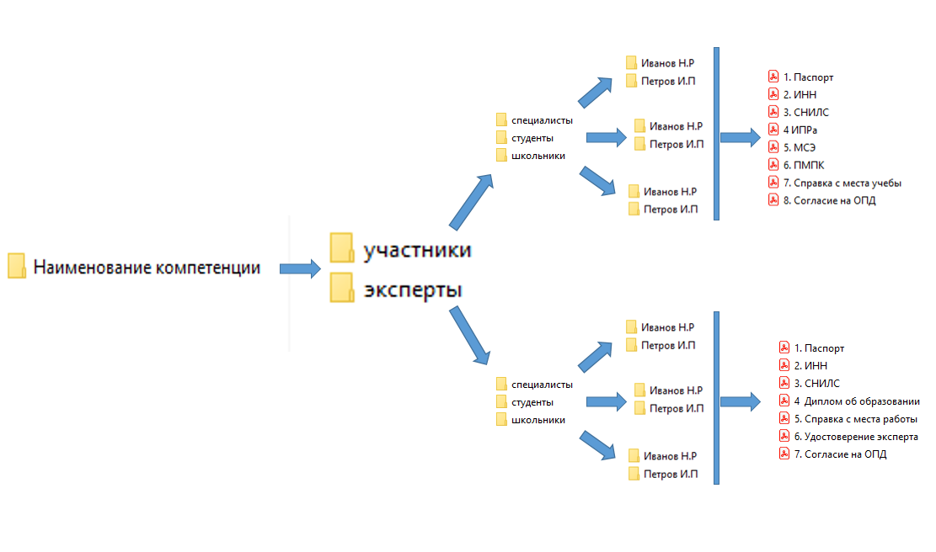
План работы ответственного лица с заявочной кампанией
1.Участники и эксперты заполняют электронные заявки на участие в Чемпионате, которые напрямую направляются в РЦРДА
2. РЦРДА еженедельно направляется ответственным лицам за компетенции выгрузка поданных заявок потенциальными участниками и экспертами
3. Ответственным лицам за компетенции, необходимо
изучать и анализировать полученную информацию
(полнота и достоверность имеющейся информации)
и соответствие требованиям на основе документов
из столбца «Добавьте пожалуйста ссылку на облако, где размещены Ваши документы»
4. Ответственным лицам за компетенции необходимо
скачать имеющиеся документы участника/эксперта,
которые размещены в столбце «Добавьте пожалуйста
ссылку на облако, где размещены Ваши документы».
Полученную информацию необходимо выверить
и проверить полноту и достоверность имеющейся
информации. Недостающие документы – дособрать.
5. Пакет документов на каждого участника и эксперта необходимо сформировать согласно схеме
6. По окончанию заявочной кампании выверенный XL-файл с участниками и экспертами, а также пакет документов сформированный по схеме необходимо будет направить – Юрченко Н.А. (по запросу).
Вам будет направлена электронная форма, куда Вы подгрузите весь пакет документов посредством размещения ссылки на облачное хранилище

Slide 17
Деловая программа РЧА
19 марта – Единый день открытия!
Мероприятия ДП – повестка, спикеры, протоколы по итогам. Фото, ссылки на трансляцию.
Мероприятия культурной программы – фото,ссылки. ЦКА города Красноярска обеспечить проведение мероприятий на своих базах
Мероприятия профориентационной программы – обеспечить участие школ, заинтересованных представителей родительской общественности
ЦКА города Красноярска обеспечить проведение мероприятий на своих базах
Мероприятия спортивной программы – мастер-классы, старты, встречи со спортсменами-паралимпийцами.
.
!
Статистические данные по посещаемости

Slide 18
Волонтерское сопровождение
Север, юг, запад, восток – волонтеры территорий
Центр – волонтеры РЦРДА, ЦКА до 22.02 потребность г. Красноярска
База волонтеров до 01.03.2024 г. в РЦРДА
Обучение очно-заочное до 06.03 2024!
Обеспечить подключение волонтерского корпуса, а также регистрацию на сайте НЦ!
.
Ответственное лицо
Батынская
Оксана Юрьевна
на почту zamuvr@pL.ru
89130313821

